Slide 1
Характеристики основных устройств компьютера
Автор: Наумова А.П. учитель информатики, МОУ «СОШ №60» г.Саратова

Slide 2
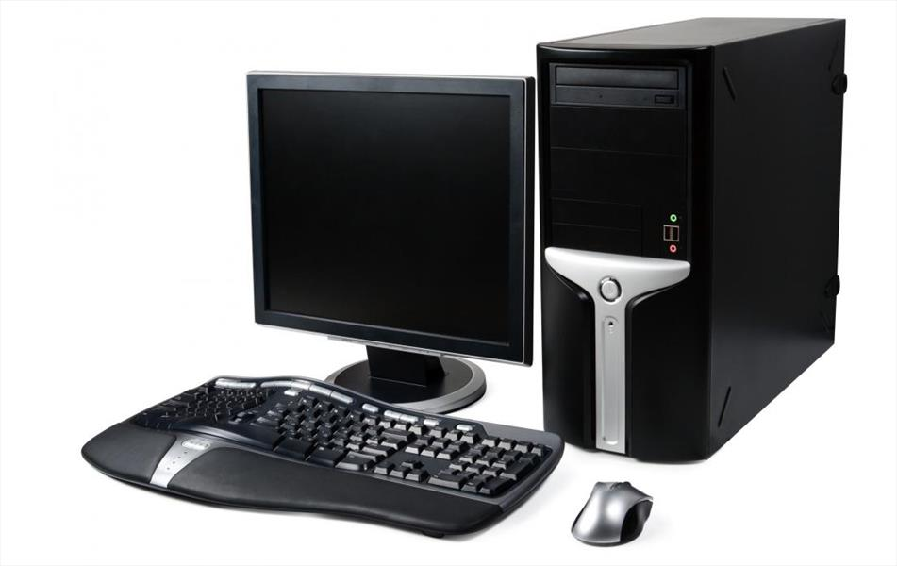
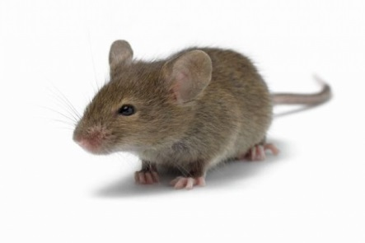
Основные устройства компьютера
Монитор
Системный блок
Клавиатура
Мышь

Slide 3
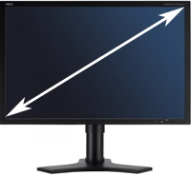
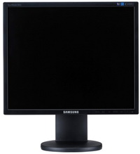
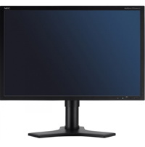
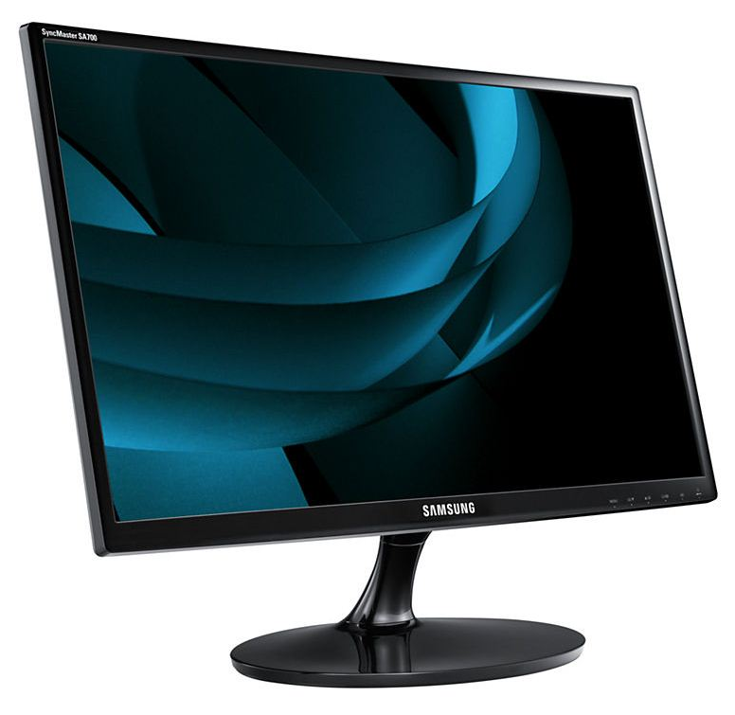
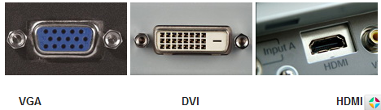



Характеристики монитора
1. Размер экрана монитора
2. Широкоформатные мониторы
3. Матрица монитора
4. Разрешение экрана. Что такое битые пиксели?
5. Время отклика матрицы
6. Разъемы подключения монитора
7. Яркость и контрастность
8. Углы обзора монитора
9. Внешность монитора
10. Дополнительные опции монитора

Slide 4
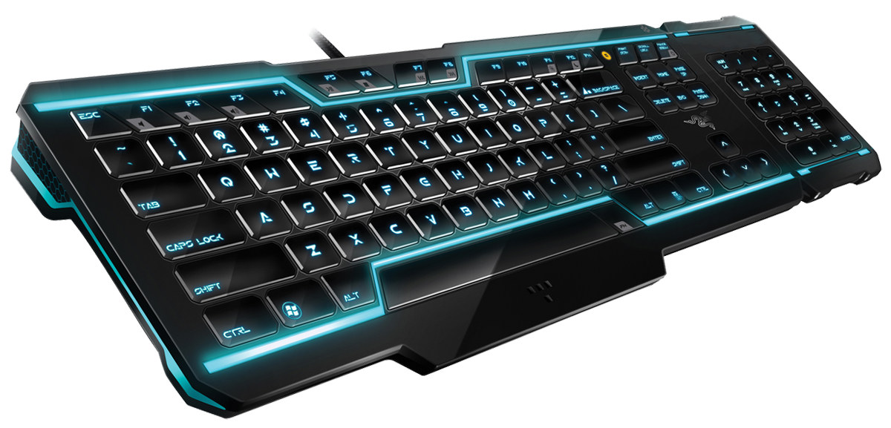
Характеристики клавиатуры
Виды компьютерных клавиатур по типу соединения: беспроводные и проводные клавиатуры.
Виды компьютерных клавиатур по расположению клавиш:
Эргономичные и компактные клавиатуры
Виды компьютерных клавиатур по функциональности:
Интернет-клавиатура.
Мультимедийные и игровые клавиатуры.
Виртуальные клавиатуры.

Slide 5
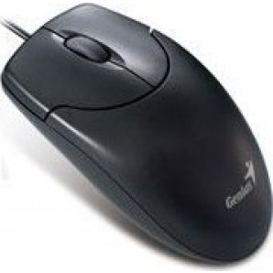
Характеристики компьютерной мыши
Тип мыши:
Лазерная или оптическая.
Тип соединения:
проводные и беспроводные.
Дополнительные кнопки

Slide 6
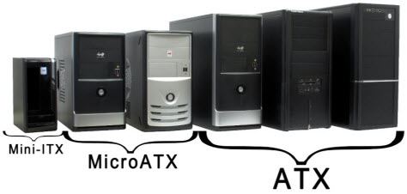
Форм-фактор корпуса
Компоновка горизонтальная (DeskTop) или вертикальная (Tower — башня).

Slide 7
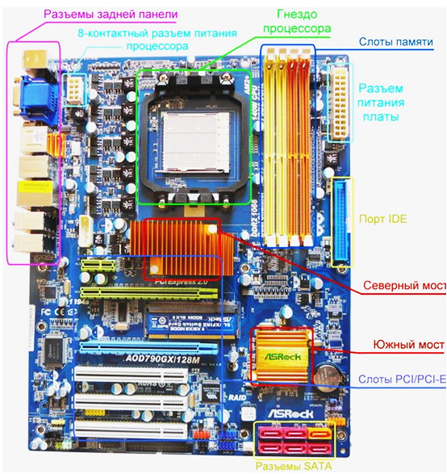
Материнская плата

Slide 8
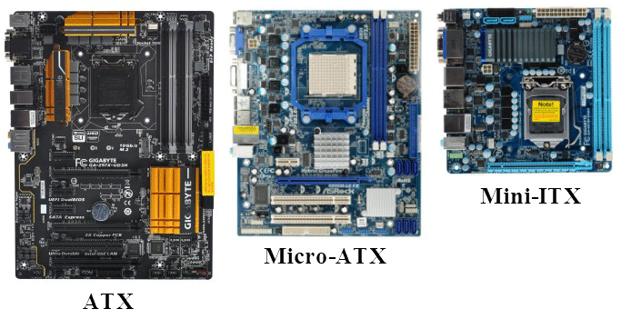
Форм-фактор плат

Slide 9
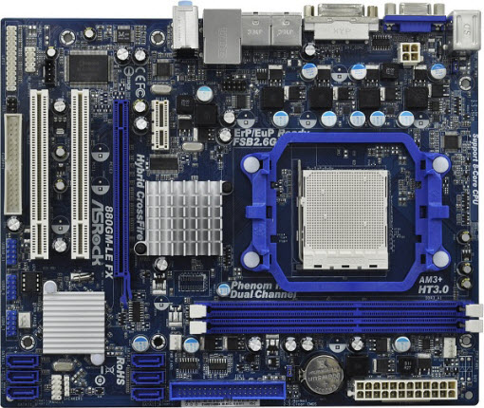
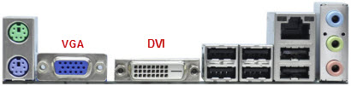
Основные характеристики материнской платы
Сокет (процессорный разъем).
Разъемы под оперативную память.
Разъем для установки видеокарты.
Разъемы для подключения монитора: VGA (D-Sub) и DVI:

Slide 10
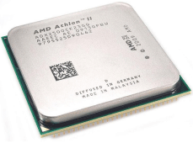
Процессор
Сокет (процессорный разъем).
Количество ядер.
Частота работы ядра. Чем выше частота, тем выше производительность процессора.
Объем кэш-памяти.

Slide 11
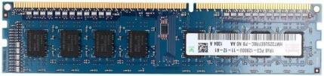
Оперативная память
Тип памяти. DDR3. DDR4.
Объем памяти.
Частота памяти.
Важно, чтобы материнская плата поддерживала данный характеристики памяти.

Slide 12
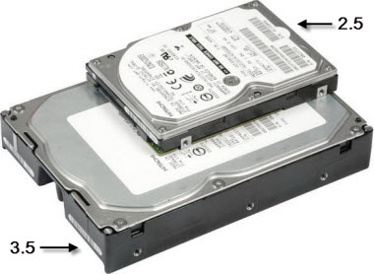
Жесткий диск
Интерфейс – разъем для подключения.
Например: SATA 3.
Объем. 500 Гб
Скорость вращения шпинделя. Чем она выше, тем выше скорость работы диска.
Объем буфера (кэша). Чем он больше, тем скорость работы диска выше.
Скорость чтения. Она отражает реальное быстродействие диска.

Slide 13
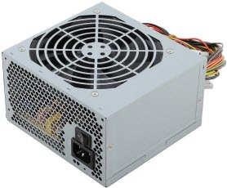
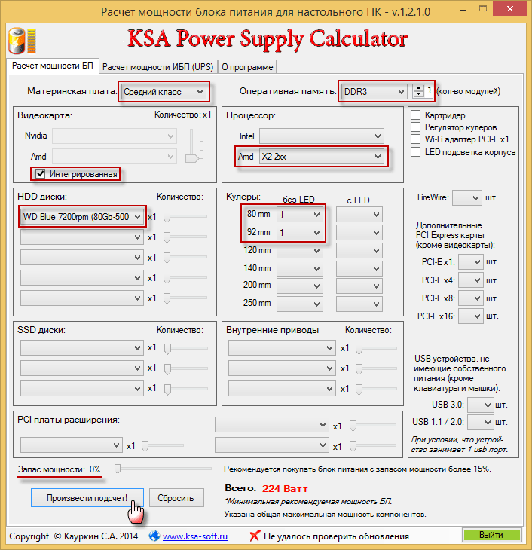
Блок питания
Мощность. 450-700 Ватт.

Slide 14
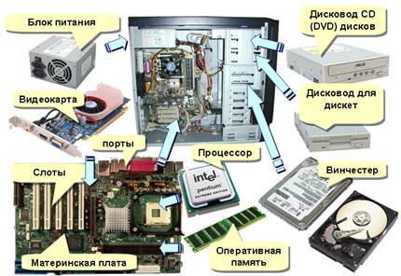

Slide 15
Домашнее задание
§7,8 прочитать, ответить на вопросы

Slide 16
Физкультминутка для глаз

Slide 17


Автор: Наумова А.П. учитель информатики, МОУ «СОШ №60» г.Саратов

Slide 18


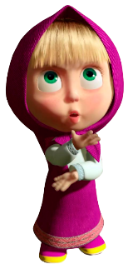



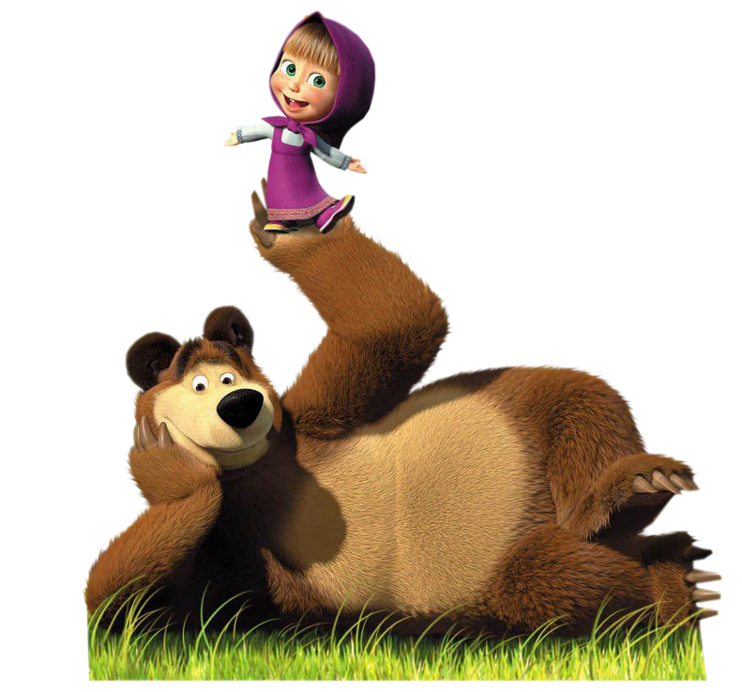

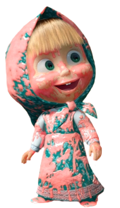

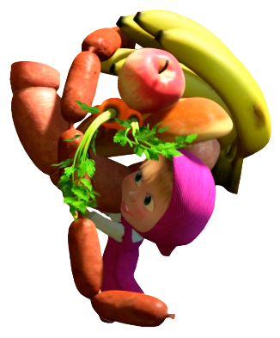

Slide 19
Использованный материал
Ну что? Поиграем? - http://www.youloveit.ru/mult/mult_interes/masha_and_bear_interes/4680-masha-i-medved-smeshnye-kartinki-dlya-vkontakte-i-drugih-saytov.html
Грязнуля - http://i043.radikal.ru/1109/9c/5aea268ede75.png
В синем http://s45.radikal.ru/i109/1109/82/16bb49b8a242.png
В желтом http://i044.radikal.ru/1109/35/c0f1dddd414d.png
Маша художник - http://www.liveinternet.ru/tags/%EA%EB%E8%EF%E0%F0%F2+%EC%E0%F8%E0+%E8+%EC%E5%E4%E2%E5%E4%FC/
Остальные http://galerey-room.ru/?p=17763
Миша с Машей –
https://www.google.com/search?tbm=isch&tbs=rimg%3ACYdcjVmfjUXiIjivjqSxAr3lAEL_1gdG1MNy7UXlZd3O1FmyfPBjQ-AKVly6F0W_1UriNTsJCTG9A9zoGYXFXWF_1zFiioSCa-OpLECveUAEefqi0tCQryLKhIJQv-B0bUw3LsRyGWOL2NOSP0qEglReVl3c7UWbBG0A0u7AgGBEioSCZ88GND4ApWXEbiVOFJtqyafKhIJLoXRb9SuI1MRhgewDfI3p3AqEgmwkJMb0D3OgRES_1gW7lWyk6SoSCZhcVdYX_1MWKET3h1tFcWRK5&q=%D0%BC%D0%B0%D1%88%D0%B0%20%D0%B8%20%D0%BC%D0%B5%D0%B4%D0%B2%D0%B5%D0%B4%D1%8C&ei=xaevVd7kM4OnsgHJh6Vo&ved=0CAkQ9C8wAGoVChMIntuKzvjuxgIVg5MsCh3JQwkN&dpr=1&biw=1366&bih=609#imgrc=1Z1VFRFfQCrQ_M%3A (на сайте с картинкой – вирусы!!!)
Маша и Медведь - http://www.animaccord.ru/about/projects.html
"Большая стирка" песня из мультфильма "Маша и Медведь” - http://dignewfm.ru/music/detskie-pesenki_bolshaja-stirka-pesnja-iz-multfilma-masha-i-medved

Slide 20
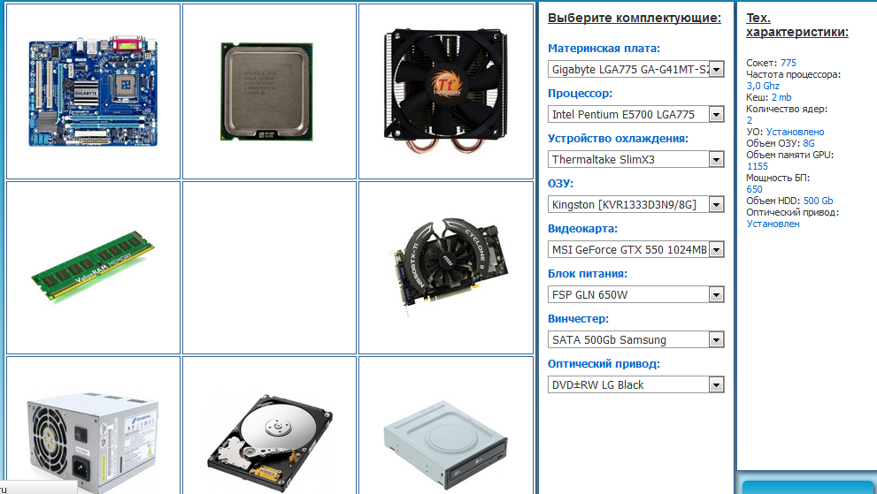
Практическая работа
Виртуальная сборка компьютера http://assembly-pc.narod.ru/a_pc.html

Slide 21
Использованные ресурсы
Компьютер - http://grialnn.ru/remont-komputerov.html
Материнская плата - http://help.starline.lg.ua/apparatnoe-obespechenie/materinskaja-plata-chto-k-chemu-i-zachem-chast-1-tehnichesko-teoreticheskaja.html
Компьютерная мышь-http://www.atrium-pro.com.ua/ajax/index/options/product_id/1205/
Мышь - http://www.bug.infcat.ru/information/
Клавиатура - http://yarbula.ru/video/ofisnaja_tekhnika/84164/
Материал для презентации - http://blogsisadmina.ru/zhelezo/kak-vybrat-komplektuyushhie-dlya-ofisnogo-kompyutera.html
Системный блок - http://studopedia.ru/9_26486_teoreticheskaya-chast.html
Материал про клавиатуру - http://www.konspektov.net/question/4885157450350592
Материал про монитор - http://tech.dobro-est.com/monitor-osnovnyie-harakteristiki-vidyi-i-vyibor-monitorov.html

